Slide 1
Синтаксический разбор предложения
Подготовила : Алёхина О. В.
МБОУ Изыхская СОШ

Slide 2
Шутку, как соль, должно употреблять с уверенностью.
Объяснить смысл высказывания.
Найти орфограммы, назвать их и указать в какой части слова находятся.
Списать каллиграфически.
Подчеркнуть орфограммы, выделить часть слова, в которой они находятся.

Slide 3
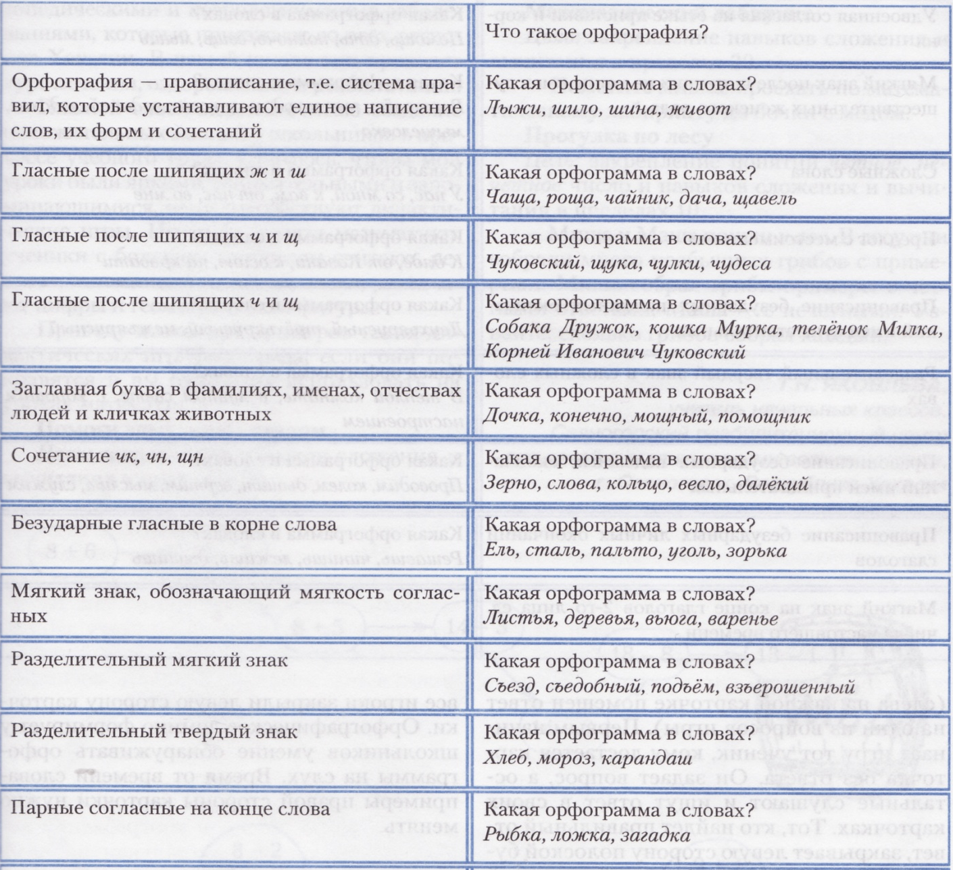
Орфографическое домино

Slide 4
Орфографическое домино
Рыбка , ложка, загадка.
Какая орфограмма в словах?

Slide 5
Мини-исследование
Огни Москвы
Морские чудеса
Золотая Нива

Slide 6
Главные и второстепенные члены предложения
Подлежащее и сказуемое;
Дополнение;
Определение;
Обстоятельство

Slide 7
Главные и второстепенные члены предложения
1. Что обозначают
2. На какие вопросы отвечают?
3. Как подчёркиваются
4. Какой частью речи выражены?

Slide 8
Синтаксис
( с греческого - построение, порядок) – раздел языкознания, изучающий смысл и структуру предложения и сочетания слов в предложении.

Slide 9
Алгоритм
1. Вид предложения по цели высказывания .
2. Вид предложения по интонации.
3. Подчеркни грамматическую основу.
4.Найди второстепенные члены предложения и определи распространённое или нераспространённое предложение.
5. Укажи, есть ли однородные члены предложения.

Slide 10
Желаю успехов в учёбе.

